Slide 1
TRƯỜNG THPT VĨNH THẠNH | ĐỊA LÍ 12 | NĂM HỌC 2026–2027
Bài 6 (TH). Tuyên truyền BVMT
Thời gian thực hiện: Tiết T13
Giáo viên: Lê Thuỳ Dung
Trường THPT Vĩnh Thạnh – Bình Định

Slide 2
MỤC TIÊU BÀI HỌC
1
Thiết kế sản phẩm tuyên truyền BVMT
2
Trình bày và đánh giá

Slide 3
SO DO TU DUY
ĐỊA LÍ 12 | Bài 6 (TH). Tuyên truyền BVMT
Bài 6 (TH). Tuyên truyền BVMT
Poster, banner
Nội dung đúng & đủ
Hình thức TT
Video ngắn
Sáng tạo, hấp dẫn
Tiêu chí đánh giá
Tiểu phẩm, bài hát
Có thể thực hiện
Rác thải nhựa
Hồ Định Bình
Nội dung TT
Bảo vệ rừng đầu nguồn
Rừng đầu nguồn
Liên hệ Vĩnh Thạnh
Tiết kiệm nước
Văn hóa Ba Na xanh

Slide 4
ĐỀ BÀI – NỘI DUNG 1
Nguyên tắc TT
1. Nội dung đúng, rõ, hấp dẫn
2. Phù hợp đối tượng
3. Có hành động cụ thể
Hình thức: poster, video, tiểu phẩm
💡 Suy nghĩ và thảo luận nhóm.

Slide 5
LỜI GIẢI – NỘI DUNG 1
Nguyên tắc TT
1. Nội dung đúng, rõ, hấp dẫn
2. Phù hợp đối tượng
3. Có hành động cụ thể
Hình thức: poster, video, tiểu phẩm
✦ Học sinh là lực lượng TT BVMT hiệu quả nhất

Slide 6
ĐỀ BÀI – NỘI DUNG 2
Sản phẩm thực hành
1. Poster: 'Vĩnh Thạnh xanh–sạch–đẹp'
2. Video ngắn về rác thải nhựa
3. Tiểu phẩm: phân loại rác tại nhà
💡 Suy nghĩ và thảo luận nhóm.

Slide 7
LỜI GIẢI – NỘI DUNG 2
Sản phẩm thực hành
1. Poster: 'Vĩnh Thạnh xanh–sạch–đẹp'
2. Video ngắn về rác thải nhựa
3. Tiểu phẩm: phân loại rác tại nhà
✦ Dự án BVMT gắn với địa phương Vĩnh Thạnh

Slide 8
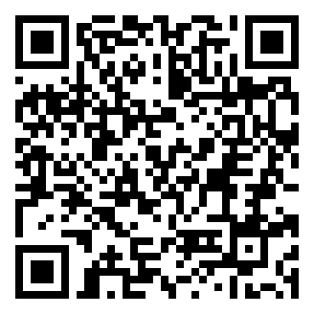
BÀI TẬP CỦA BẠN
Địa lí 12 – Bài 6 (TH). Tuyên truyền BVMT
🔗 https://trangtu66.github.io/Taode_thi_online/dia_cc_bai6_k12.html
6 câu trắc nghiệm + 1 câu đúng/sai
Kết quả ngay lập tức – Xếp hạng lớp
📱 Quét mã QR để làm bài ngay →
Chúc các em học tốt! – THPT Vĩnh Thạnh

